Slide 1

DETECCIÓN DE CARACTERES ALFANUMÉRICOS EN PLACAS DE VEHÍCULOS COLOMBIANOS

Slide 2

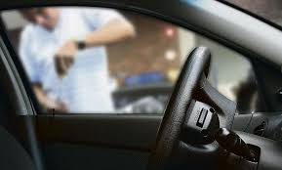
Motivación
El 2018 fue el peor año en la historia del país en materia del hurto de vehículos automotores. Según cifras de Asopartes, el año pasado se robaron 40.900 automotores entre motos y vehículos, un 12 por ciento más que en el año 2017. Esto significa, que en Colombia se roban hoy alrededor de 112 vehículos y motos diariamente, entre 5 y 7 por hora.

Slide 3
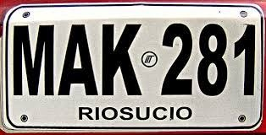
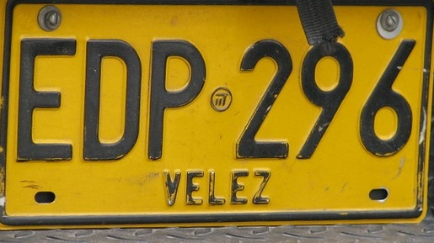
Foto en primer plano
El plano de una fotografía es la relación que existe entre el espacio que ocupa la imagen del objeto o sujeto fotografiado y la superficie total del encuadre que hemos elegido.

Slide 4
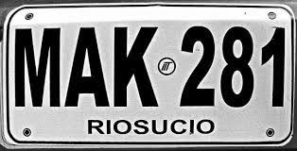

Escala de grises
BoundingRect

Slide 5
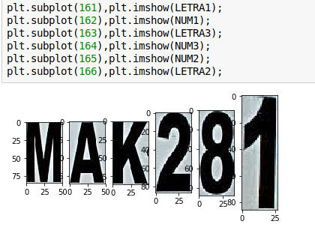






Slide 6
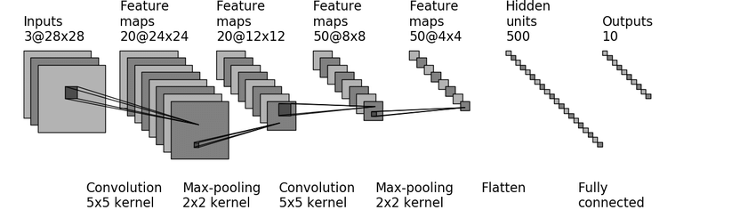
Red Neuronal Convolucional

Slide 7
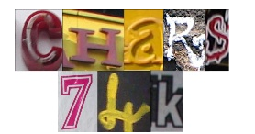
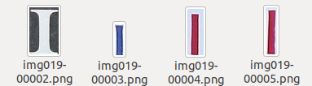
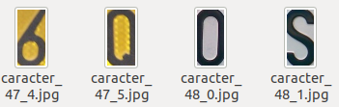
The Chars74K dataset
Mejorar dataset

Slide 8
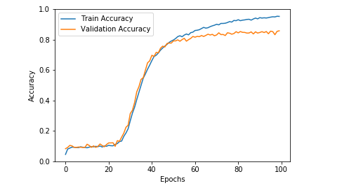
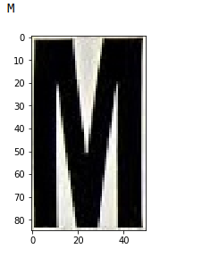
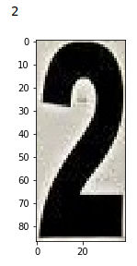
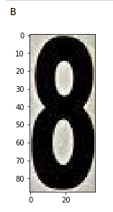

Slide 9
GRACIAS

